Slide 1
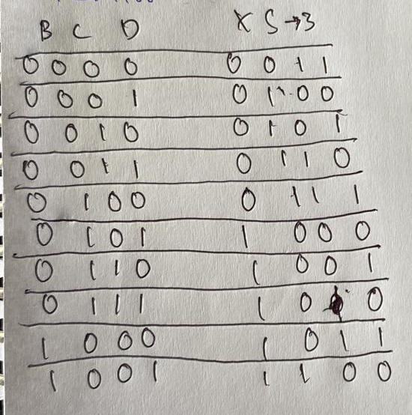



1. Rancanglah suatu rangkaian dekoder untuk merubah dari bilangan BCD (Binary Code Decimal), ke XS-3 yang mana di mulai dari 0000, 0001, ....sampai dengan 1001 rangkaian anda mampu menghasilkan keluaran yang sesuai dengan yang dimaksudkan, diluar itu dikecualikan.
(Petunjuk : XS-3 adalah Biner + 3 = biner + 0011)

Slide 2
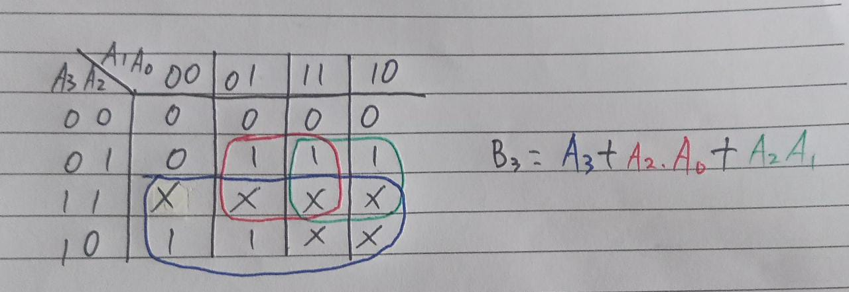

Slide 3
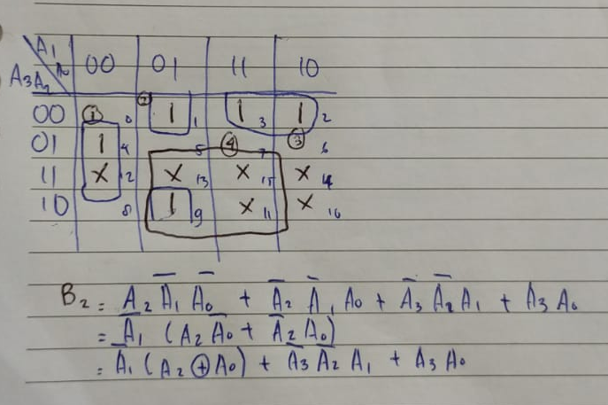







Slide 4
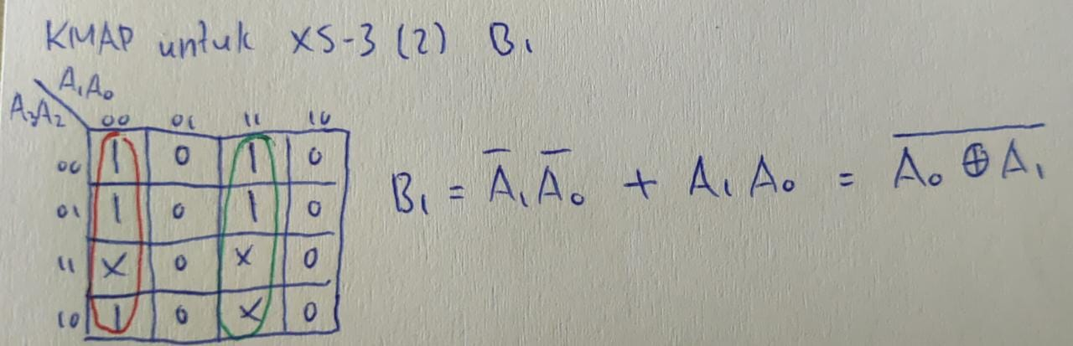
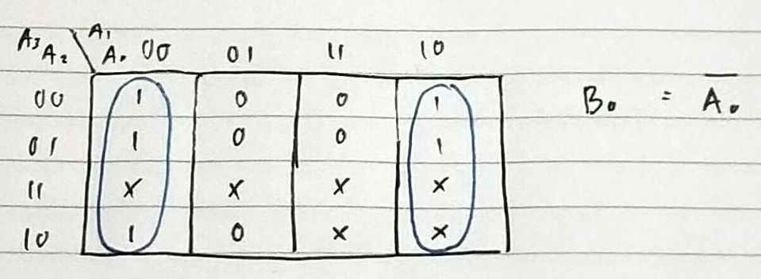

Slide 5
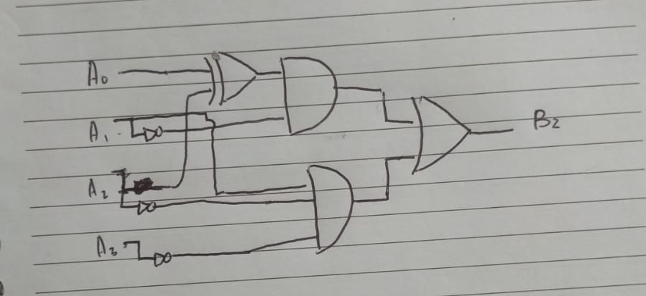

Slide 6
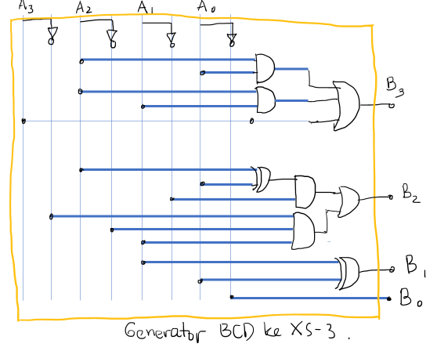

Slide 7
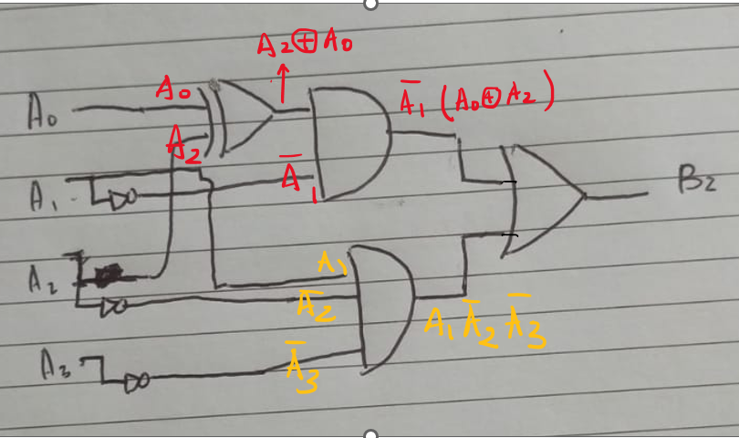

Slide 8
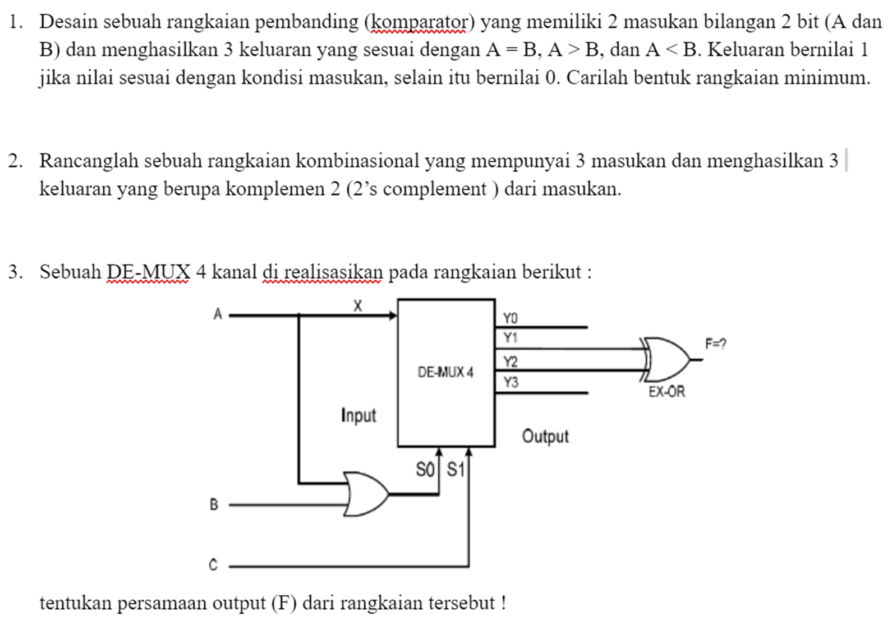

Slide 9
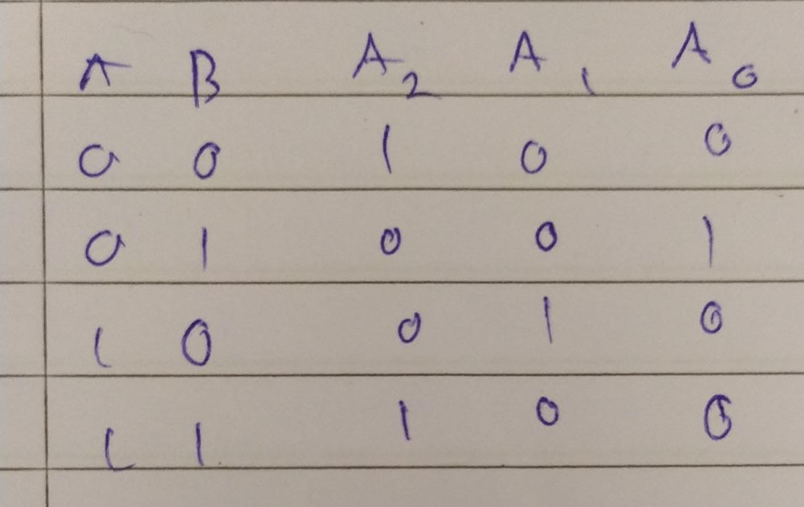




















Slide 10






















Slide 11
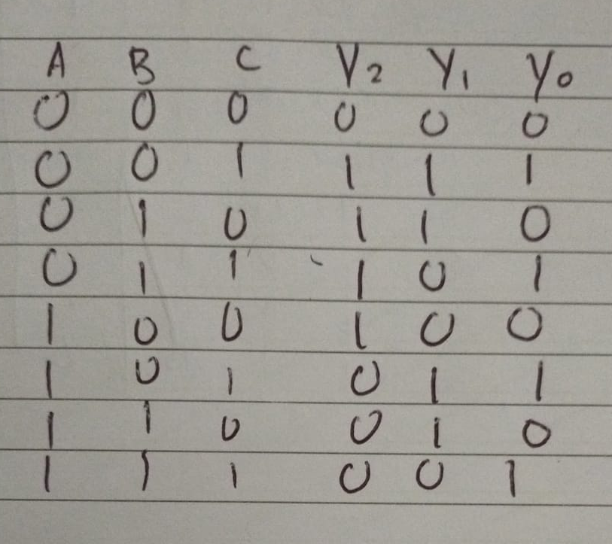

Slide 12
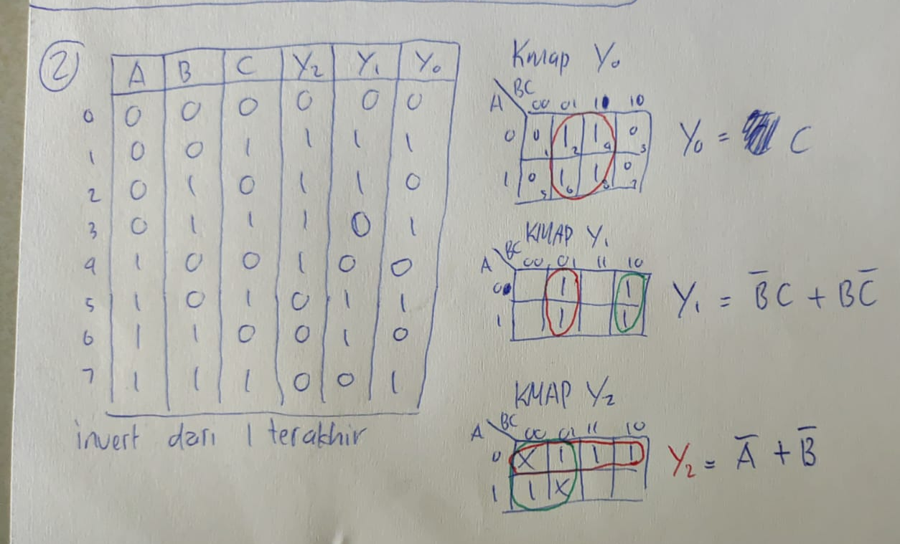



Slide 13
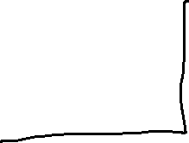








Slide 14


Slide 15






